Slide 1

PROYECTO “SmartRepair”
PRESENTACIÓN CAPSTONE

Slide 2
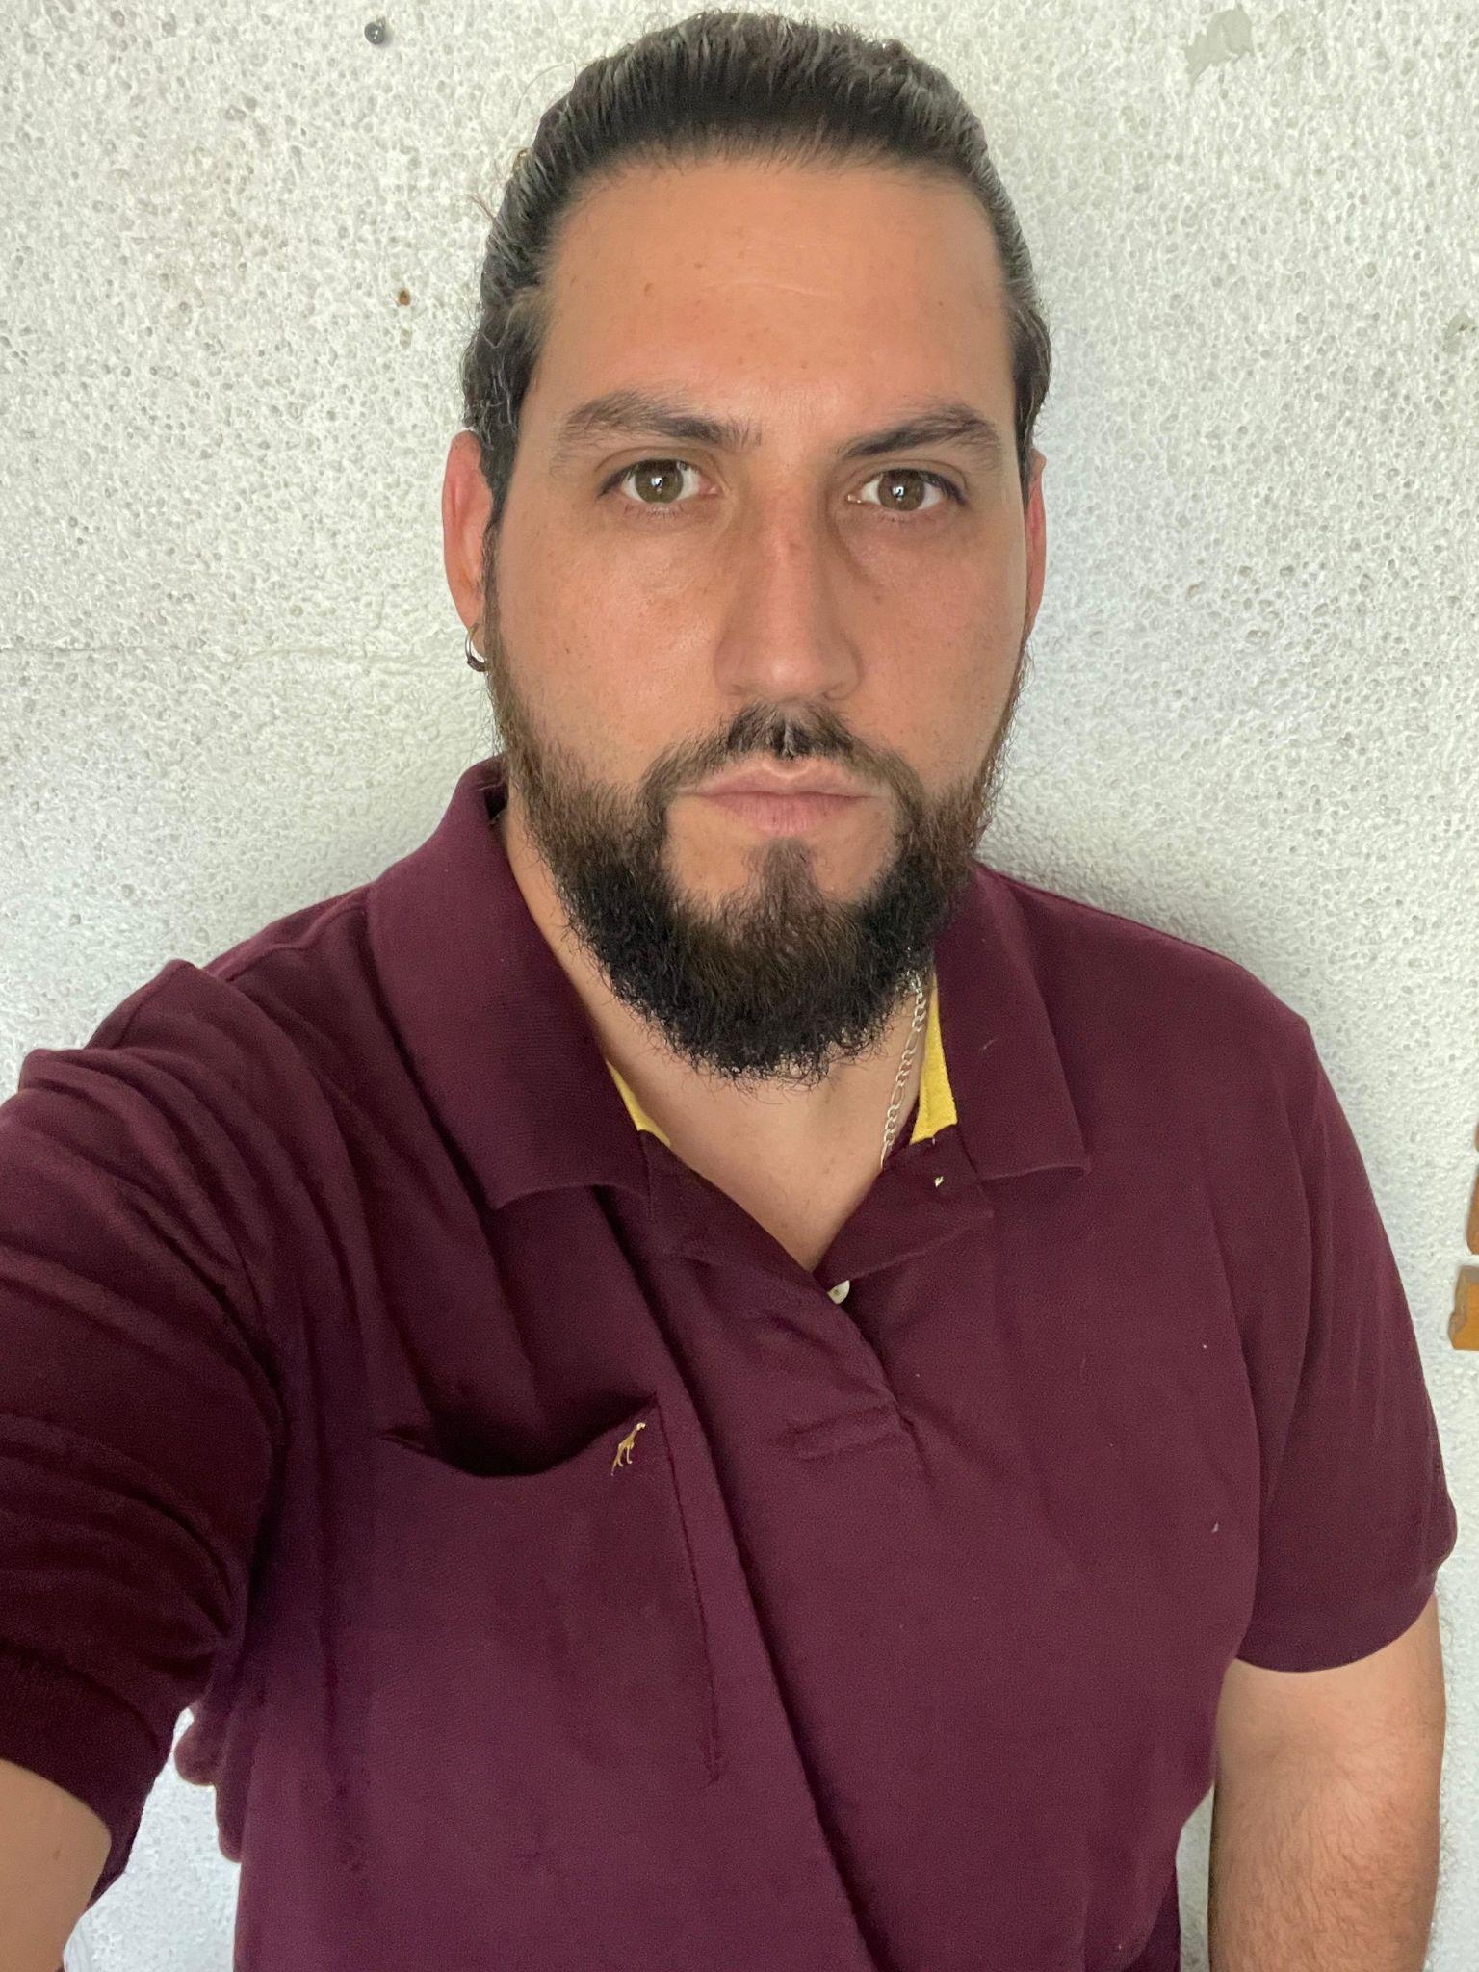

PROYECTO “SmartRepair”
Bryan Coello
Analista Funcional / Gestor de Proyecto
Project Manager
INTEGRANTES DEL PROYECTO
Dilan Acuña
Desarrollador Full Stack
Ingeniero de Software Full Stack

Slide 3
PROYECTO “SmartRepair”
DESCRIPCIÓN DEL PROYECTO
Situación Actual
El proyecto busca dar solución a la necesidad de una pyme dedicada a la reparación de equipos computacionales que requiere digitalizar y optimizar su proceso de atención al cliente. Actualmente, la gestión es manual y con baja trazabilidad, lo que retrasa la comunicación y seguimiento de reparaciones.
Propuesta de solución
La propuesta de solución es desarrollar una plataforma web y una aplicación móvil que permitan a los clientes de una pyme de técnicos en computación diagnosticar fallas básicas mediante inteligencia artificial, registrar equipos para reparación, solicitar atención técnica y realizar el seguimiento en línea del estado de sus equipos.

Slide 4
PROYECTO “SmartRepair”
Objetivo General
Desarrollar una plataforma web y una aplicación móvil que permitan a los clientes de una pyme de técnicos en computación diagnosticar fallas básicas mediante inteligencia artificial, registrar equipos para reparación, solicitar atención técnica y realizar el seguimiento en línea del estado de sus equipos.
Objetivos Específicos
Se llevan a cabo los primeros ajustes del proyecto y se elabora el documento inicial, donde se definen los objetivos generales, el alcance, los recursos necesarios y una planificación preliminar para guiar el desarrollo de la solución tecnológica.
Se realiza un análisis detallado de los requerimientos funcionales y no funcionales del sistema. Esto incluye la identificación de necesidades de los usuarios, la definición de módulos clave y la documentación de los procesos que deberá cubrir la plataforma.
Diseñar la arquitectura de la solución tecnológica (web y móvil) considerando la integración de módulos de IA, registro de usuarios y seguimiento de equipos.
Implementar un módulo de consultas con inteligencia artificial para brindar diagnósticos preliminares de fallas comunes en equipos computacionales.
Desarrollar un sistema de gestión de usuarios con registro, inicio de sesión y control de accesos.
Crear un panel de seguimiento que permita a los clientes monitorear el estado de la reparación de sus equipos.
Integrar un sistema de solicitudes de servicio a domicilio para problemas simples que puedan resolverse en terreno.
Validar el funcionamiento de la plataforma mediante pruebas técnicas y retroalimentación de usuarios.

Slide 5
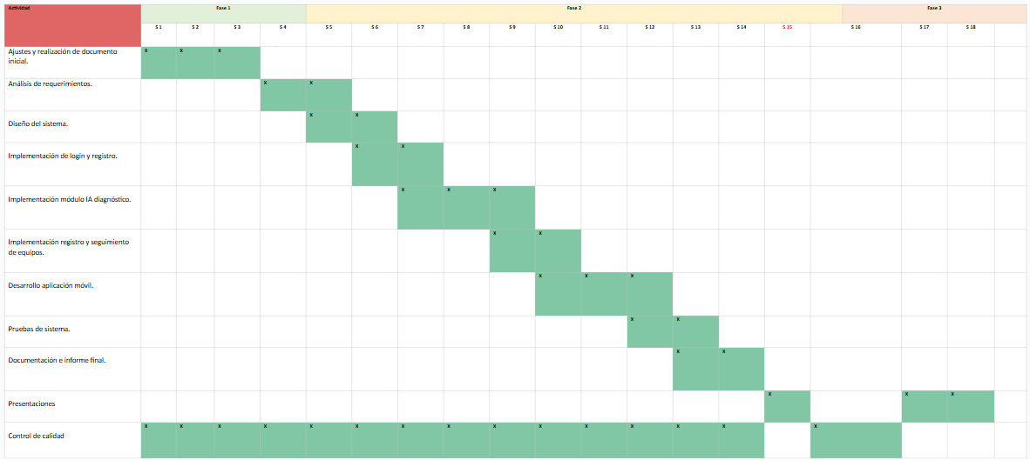
Cronograma para el desarrollo del proyecto

